Slide 1
현거래 매물 데이터 수집 - G2G -
김태용

Slide 2
DATA 수집 목적 -> 회사 기여

Slide 3
0. Load Map

Slide 4
Load map
Data 선정
Data 수집
자동화
현거래
사이트 선정
DataFrame
Column 지정
실행파일 생성
(PyInstaller)
종목 탐색
데이터 수집
스캐줄러
(nnCron)
PostgreSQL
&
BigQuery
(GBQ)
크롤링
도구 선택
1일 n회
hhUTC 설정

Slide 5
1. Crawling data 접근

Slide 6
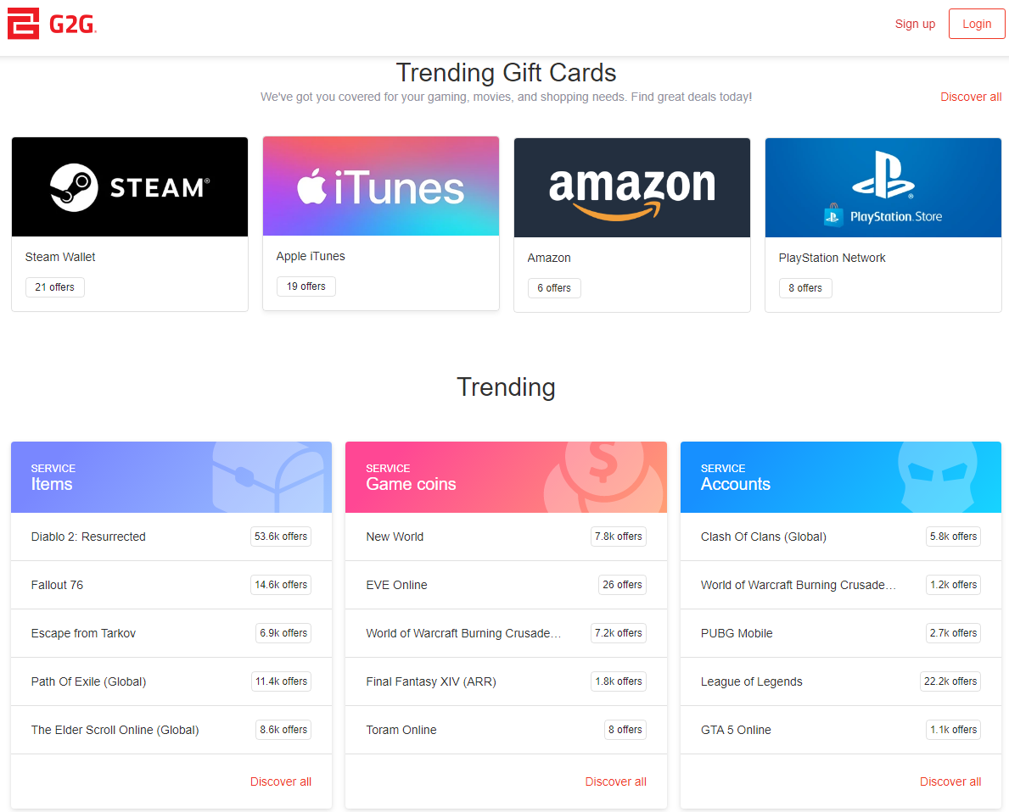
G2G

Slide 7
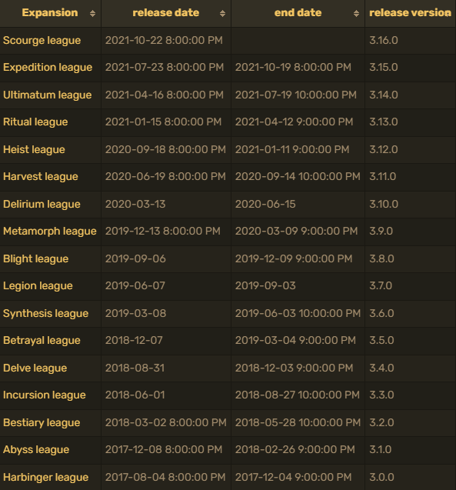
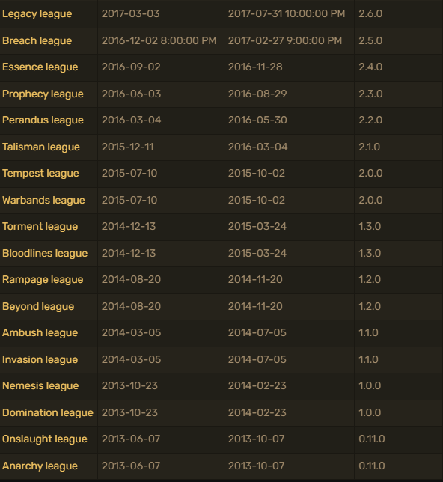
Crawling 종목 선택

Slide 8
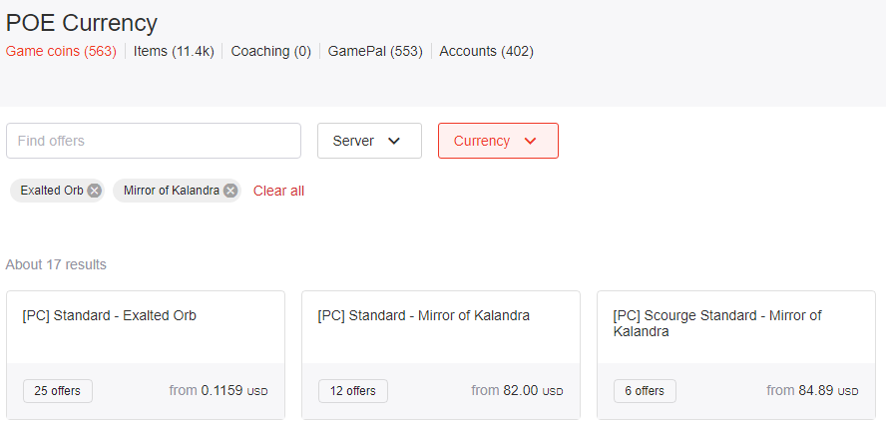
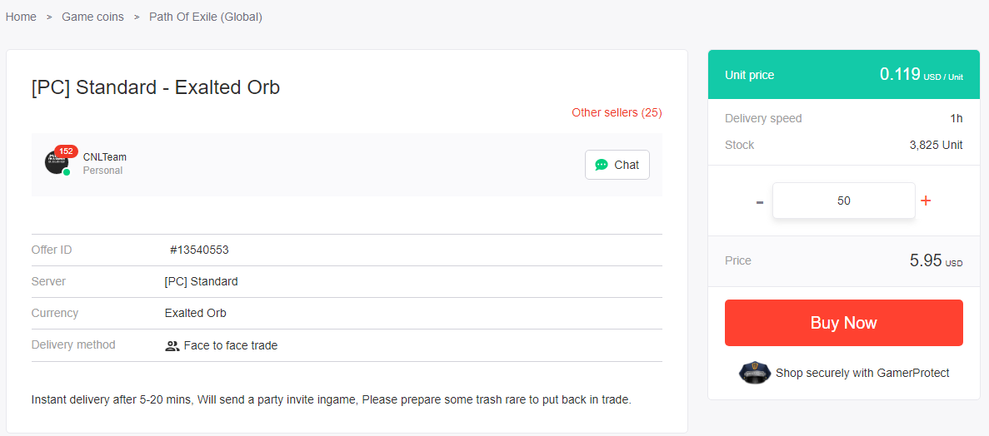
G2G 페이지 진입

Slide 9
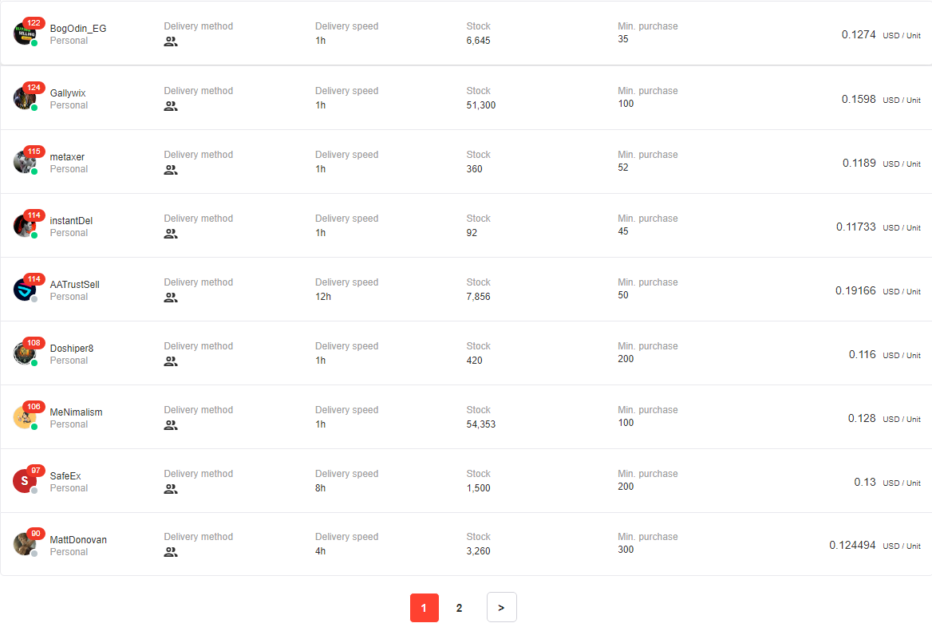
G2G 수집 데이터

Slide 11


Crawling 도구 선택

Slide 12
2. Data 수집

Slide 13
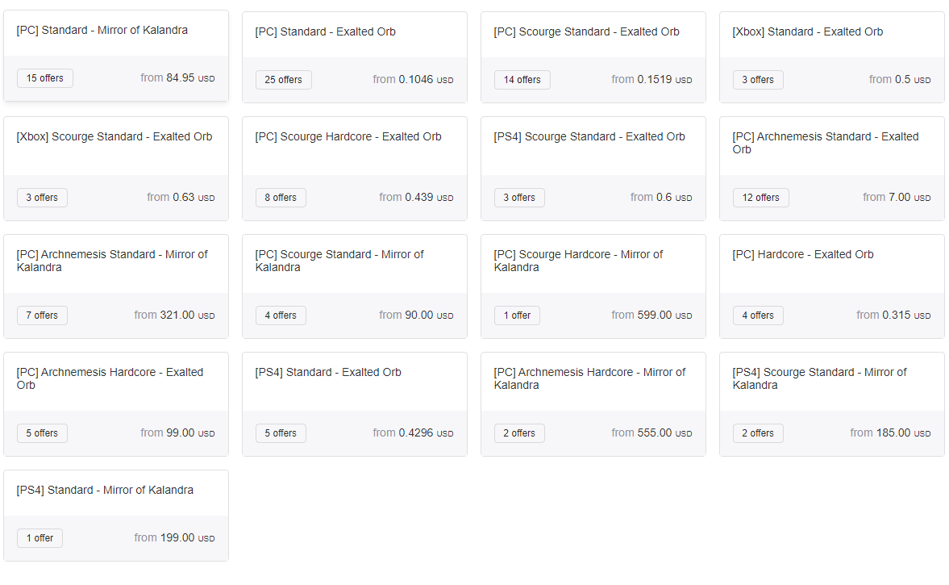
Data 수집 페이지 접근

Slide 14
수집 data 설정

Slide 15
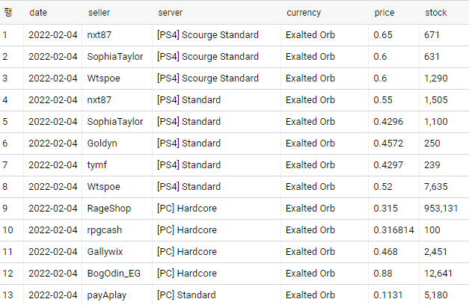
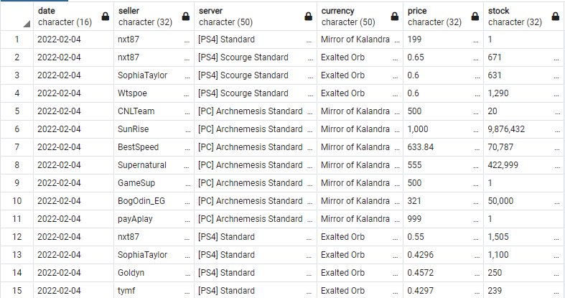


Data 저장

Slide 16
3. 자동화

Slide 17
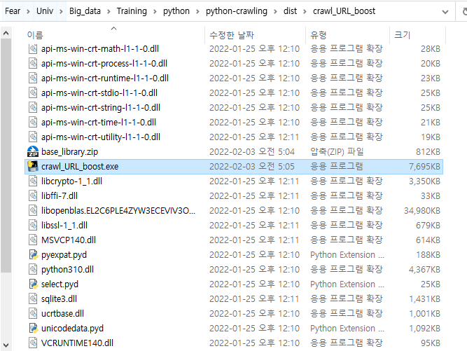
PyInstaller

Slide 18
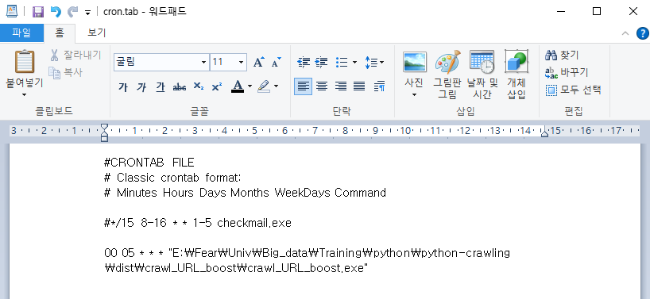
cron.tab

Slide 19
향후 ML&DL 계획 -> 매출 기여 예상 // 크롤링 -> 모니터링 툴

Slide 20
n.

Slide 21
외부링크
https://www.g2g.com/
https://pathofexile.fandom.com/wiki/League
https://selenium-python.readthedocs.io/
https://pyinstaller.readthedocs.io/en/stable/
http://www.nncron.ru/

